Slide 1
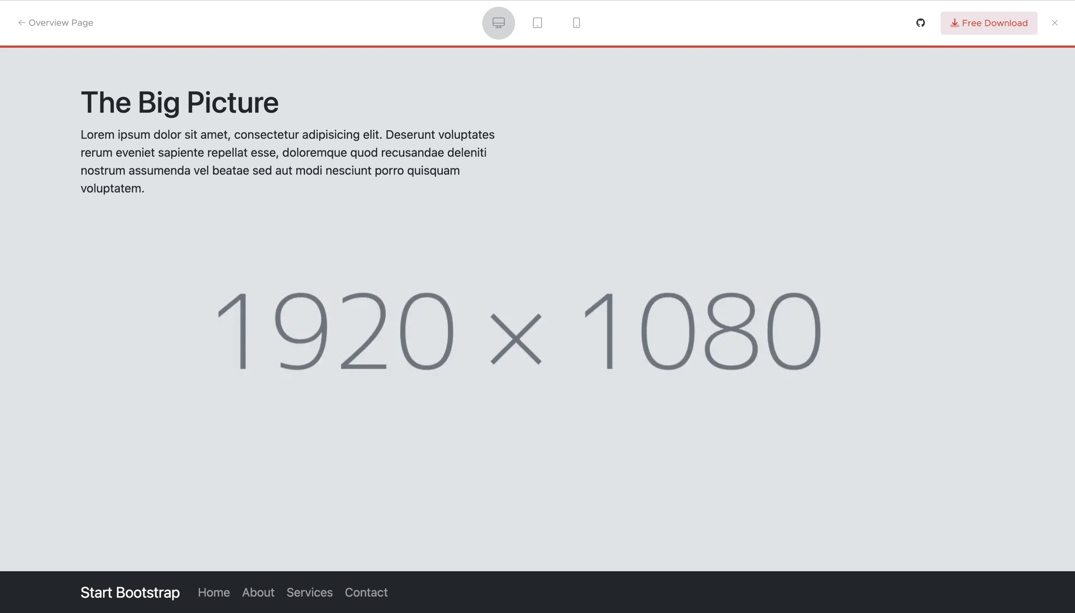
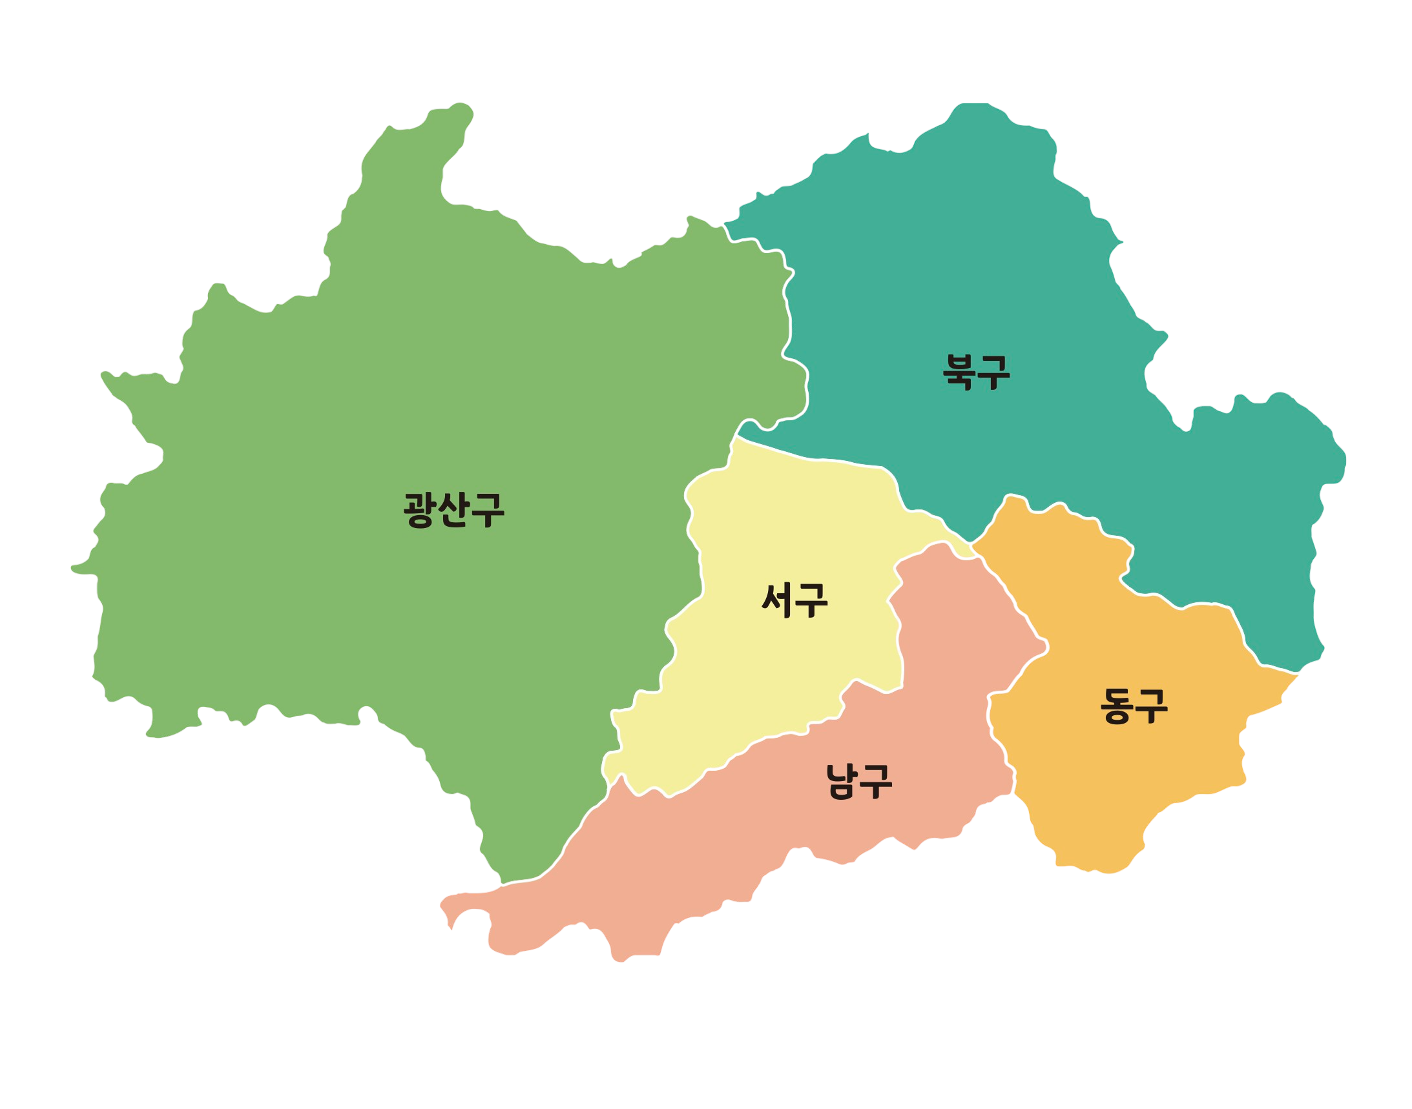


광주 어디가지? (가제)
지도를 눌러보세요

Slide 2
광주 어디가지? (가제)
보러가지
먹으러가지
놀러가지
HOME
지도를 눌러보세요
Notes:
홈을 누르면 메인 페이지로 넘어가야 함

Slide 3
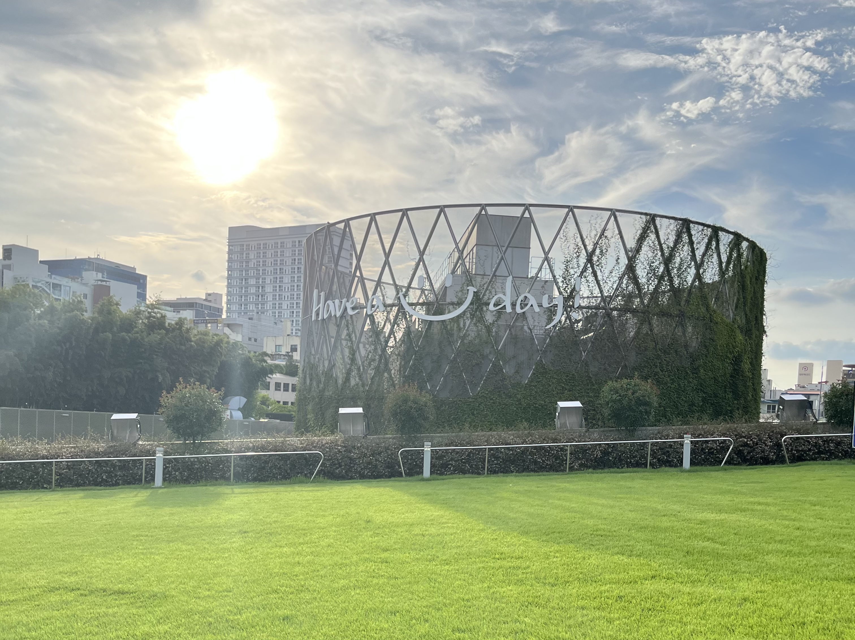




광주 어디가지? (가제)
놀러가지
광주 동구 광산동 113하늘마
하늘마당
하늘마당
광주 동구 광산동 113
국립아시아문화전당 주차장 (유료)
3월 ~ 5월말에는 잔디 보호 기간
보러가지
먹으러가지
놀러가지
HOME
이전

